Slide 1
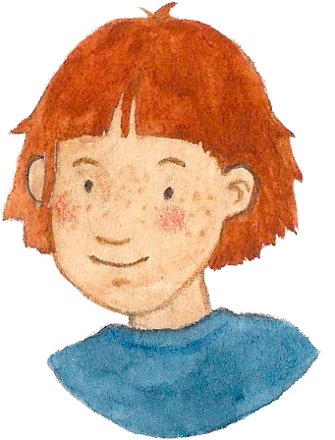
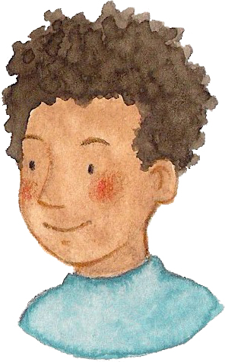
Daten darstellen
A reprezenta date [a representa date]
20
Klasse 2
 | 15 | 9
15
10
5
die Tabelle
das Diagramm
die Strichliste
Tabelul [tabelul]
Diagrama [diagrama]
Semnul pe răboj [ssemnul pe rabodsch]

Slide 2
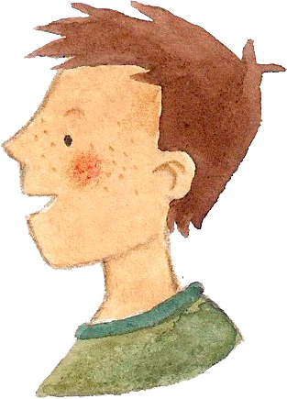
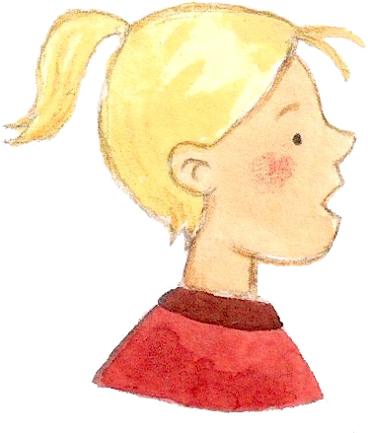
Häufigkeiten
Frecvențe [frekwentze]
Wie kommst du zur Schule?
Ich komme immer mit dem Bus.
Cum vii la școală?
[kum wi la schkoala?]
Eu vin mereu cu autobuzul.
[Jeu win mereu ku autobusul]

Slide 3
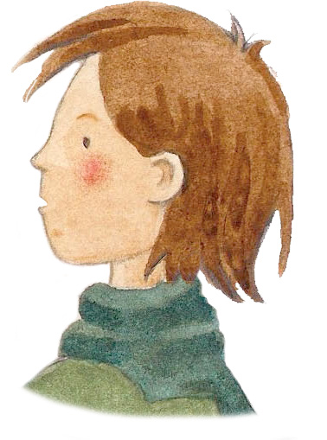
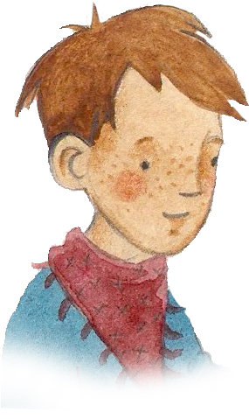
Häufigkeiten
Frecvențe [frekwentze]
Ich komme selten mit dem Fahrrad.
Ich komme nie mit dem Auto.
Eu vin rareori cu bicicleta.
[Jeu win rareorj ku bitschikleta]
Eu nu vin niciodată cu mașina.
[Jeu nu win nitschodata ku maschina]
Ich komme oft zu Fuß.
Eu vin deseori pe jos.
[Jeu win desseorj pe dschoss]

Slide 4
Häufigkeiten
Frecvențe [frekwentze]
immer
oft
selten
nie
mereu
[mereu]
Des/deseori
[dess/desseorj]
Rar/rareori
[rar/rareorj]
niciodată
[nitschodata]

Slide 5
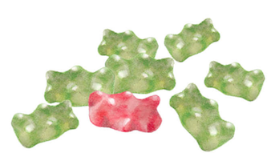
Wahrscheinlichkeiten
Probabilități [probabilitatz]
Es ist unwahrscheinlich, dass du ein rotes Gummibärchen nimmst.
Du nimmst wahrscheinlich ein grünes Gummibärchen.
Este improbabil ca tu să iei un ursuleț roșu.
[Jesste improbabil ka tu ssa jej un urssuletz roschu]
Tu iei probabil un ursuleț verde.
[Tu jej probabil un urssuletz werde]

Slide 6
Wahrscheinlichkeiten
Probabilități [probabilitatz]
Es ist möglich, dass du ein rotes Gummibärchen nimmst.
Es ist möglich, dass du ein grünes Gummibärchen nimmst.
Este posibil ca tu să iei un ursuleț roșu.
[Jesste possibil ka tu ssa jej un urssuletz roschu]
Este posibil ca tu să iei un ursuleț verde.
[Jesste possibil ka tu ssa jej un urssuletz werde]

Slide 7
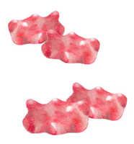
Wahrscheinlichkeiten
Probabilități [probabilitatz]
Es ist unmöglich, dass du ein grünes Gummibärchen nimmst.
Du nimmst sicher ein rotes Gummibärchen.
Este imposibil ca tu să iei un ursuleț verde.
[Jesste impossibil ka tu ssa jej un urssuletz werde]
Tu sigur iei un ursuleț roșu.
[Tu ssigur jej un urssuletz roschu]

Slide 8
Wahrscheinlichkeiten
Probabilități [probabilitatz]
sicher
möglich
unmöglich
sigur
[ssigur]
posibil
[possibil]
imposibil
[impossibil]
wahrscheinlich
unwahrscheinlich
probabil
[probabil]
improbabil
[improbabil]

